Slide 1

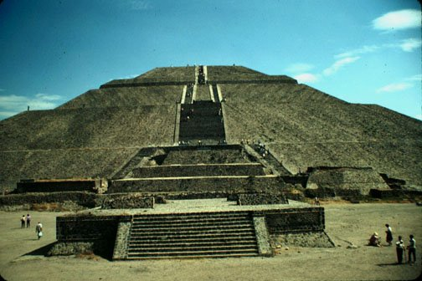
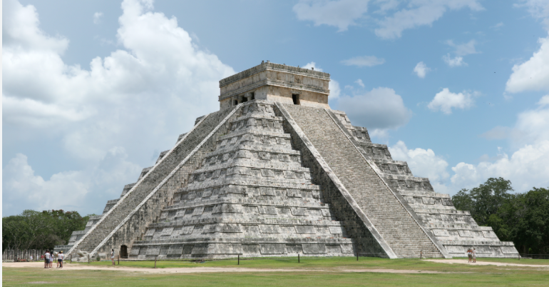
Uso de muongrafía para obtener
imágenes de pirámides
El Castillo
Pirámide del Sol
IEEE-NPSS School on Nuclear Instrumentation
and Applications for Society
IFUNAM, Mexico, 5/12/2025

Slide 2
Contenido
Radiación cósmica
Atenuación de muones
Pérdida de energía Bethe-Bloch
Dispersíon múltple
Detectores
Motivación arqueológica (Giza, Teotihuacan y Chichén Itzá)
Estratégia experimental
Analysis de datos
Resultados (Teotihiacán)
Estado del proyecto (Chichén Itzá)

Slide 3
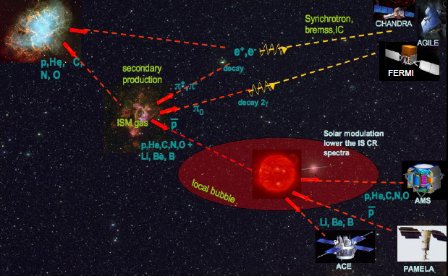
Rayos cósmicos

Slide 4
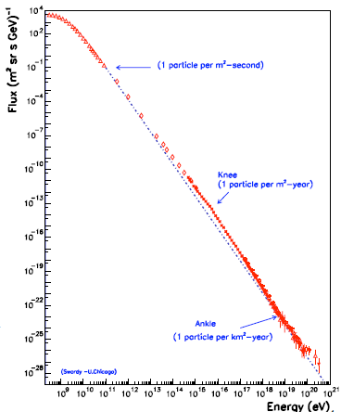


Espectro
Ley de potencia

Slide 5
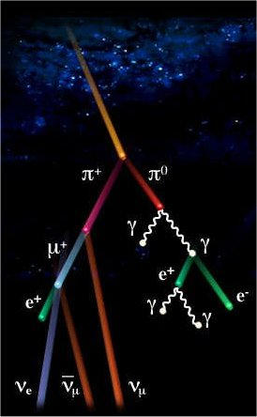
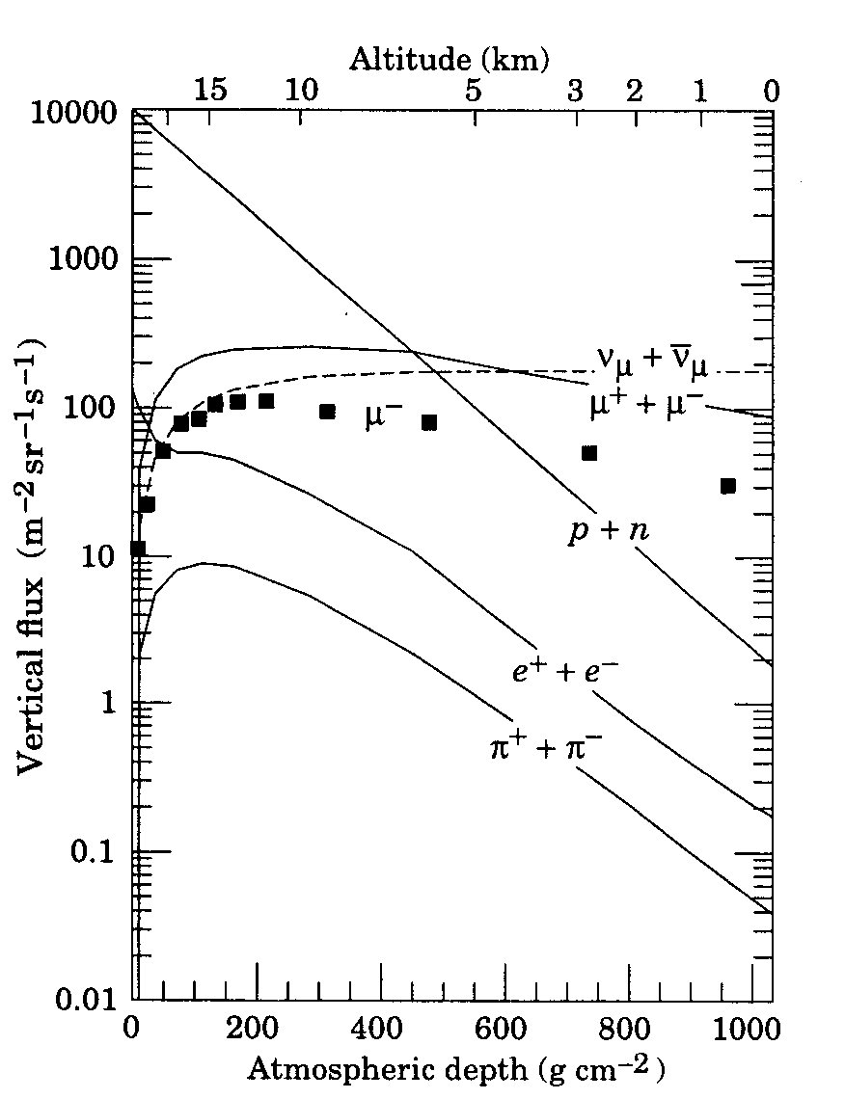
Radiación secundaria
Chubascos

Slide 6
Origen de los muones
p + N → π⁺ + π⁻ + …
^{/−}
π^{+/-} (t_{½}=26 ns) →μ^{+/-} (t_{½}=2.2 μs) + ν_{μ}
π_{ct} = 7.8 m
μ _{ct} = 669 m

Slide 7
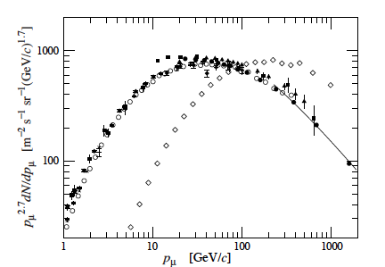
Espectro de muones (θ)

Slide 8
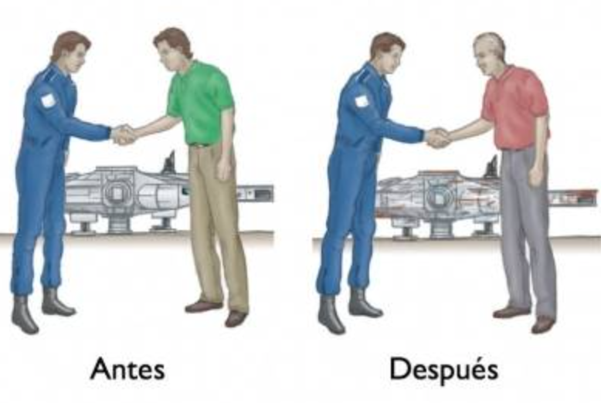
Velocidad y momento
Variables relativistas
  𝜷 = 𝛝/c
  𝜷 = c p/E_{t}
  𝛃² = [(𝛄² – 1)/𝛄²]
  P = m₀ c 𝜷 𝛄 = m₀ c (𝛄² – 1)^{1/2}
  𝛄 = (1 - 𝜷² )^{-1/2} = 1 para 𝛝 = 0
Velocidad de la luz
Factor de Loretntz

Slide 9
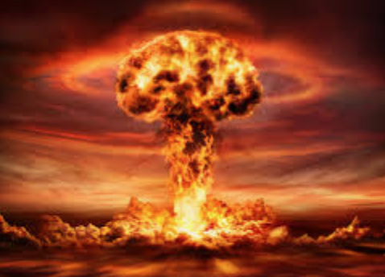
Energía
𝛄 = E_{t}/E_{r} = (E_{k} + E_{r})/E_{r} = (E_{k}/E_{r} ) + 1
E_{r} = m₀ c²
E_{t} = (P² c² + E_{r}² )^{1/2}
E_{k} = E_{t} - E_{r}

Slide 10
Unidades
Nuclear: La energía se mide en MeV = 10⁶ eV (“mega”)
  1 eV ≈ Energía de un fotón visible
En Subnuclear:
  Aceradores terrestres, la energía se mide en
    GeV (10⁹) y TeV ( 10¹²) (“giga” y “tera”)
  Rayos cósmicos, E llega a
    PeV (10¹⁵) y EeV (10¹⁸) (“peta” y “exa”)
Como referencia: M_{e}c² = 0.511 MeV y M_{p} c² = 938 MeV
https://pdg.lbl.gov/index.html

Slide 11
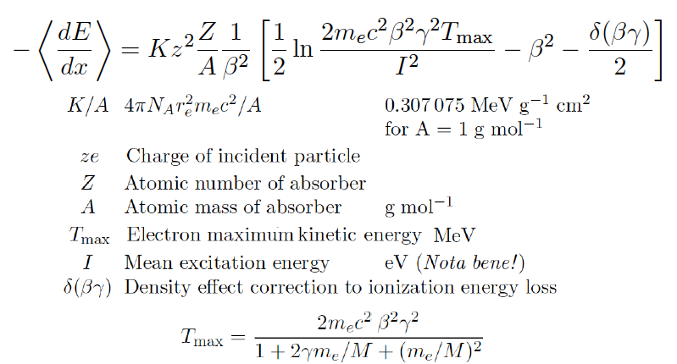
Interacción con la materia
(Bethe-Bloch)

Slide 12
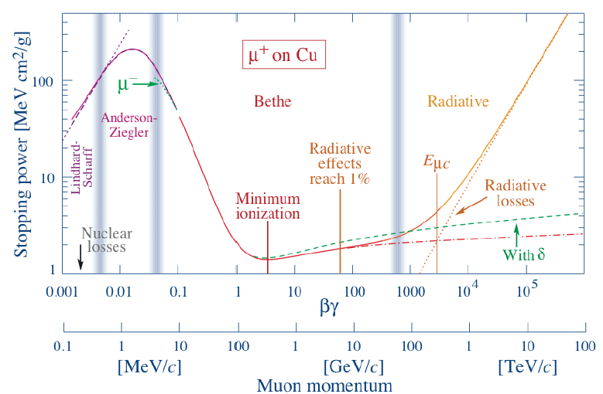
Espectro extendido
𝛽𝛾 > 3
≈ 2 MeV/(g/cm²)
“MIP”
En tierra
≈ 1 GeV/2m

Slide 13
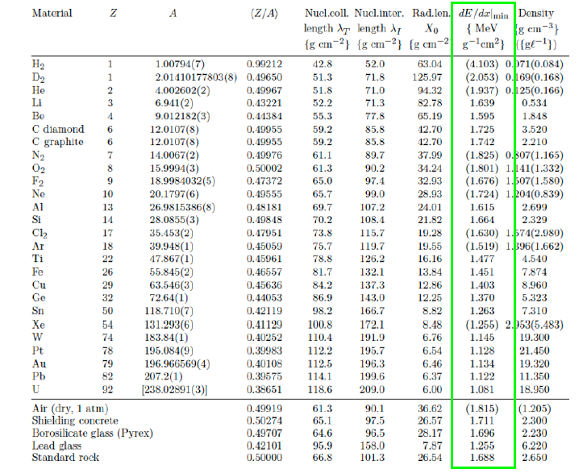
RPP tables

Slide 14
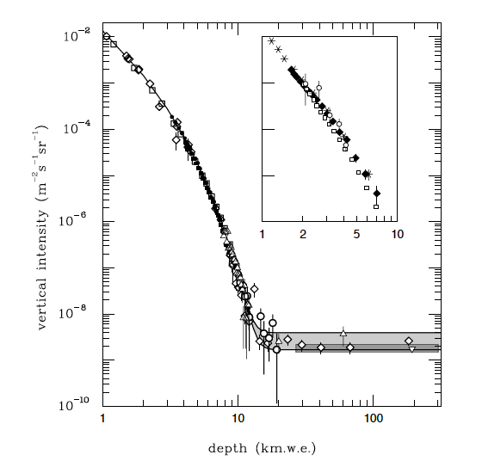
Penetración

Slide 15
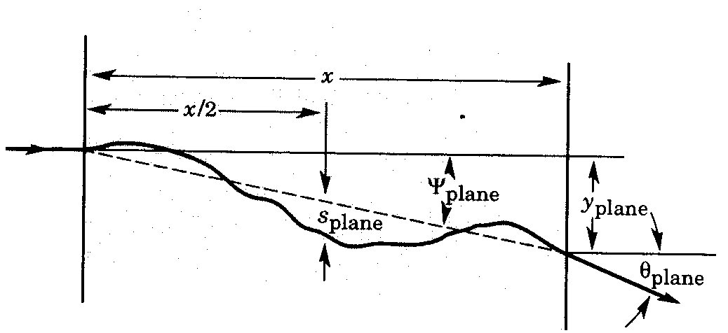
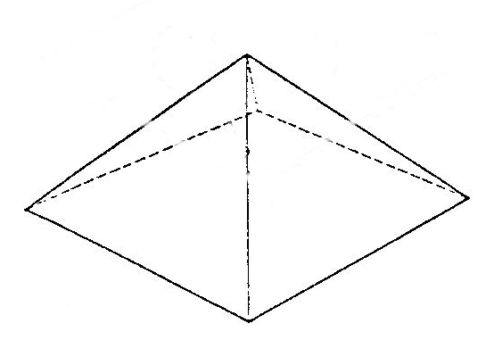
Dispersión múltiple
θ_{m} = 13.6(βcp)⁻¹ (x/x_{o})^{½}
@Teotihuacán PSF ≈ 50 cm
@Chichén Itzá PSF ≈ 25 cm

Slide 16
Atenuación de muones

Slide 17
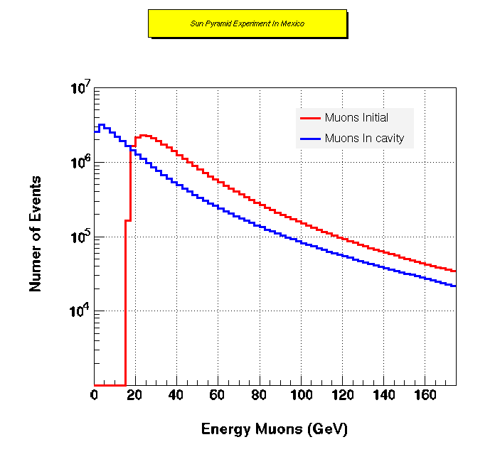
Atenuación
Sensitividad
Resolución

Slide 18
Método experimental
X₁
X₂
*
Y₁
X₃
coincidencia
*
Y₂
*
Y₃

Slide 19
Detección por centelleo
Muón
Luz visible
Centellador
Señal eléctrica
PM

Slide 20
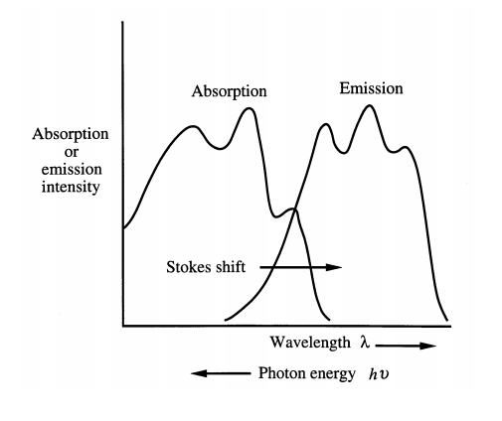
Absorción/emisión

Slide 21
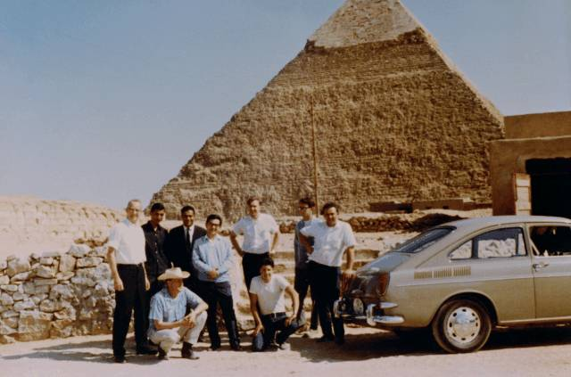
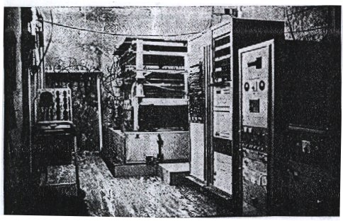
Atenuación de muones: antecedentes
E. George, 1955 (Geophysics app.)
L. Alvarez et al, 1970 (Chephren pyramid)
E. Caffau et al, 1990’s (Cave mapping)
K. Nagamine at al, 1995 (Vulcanology)
K. Borodzin et al, 2003 (Homeland security)

Slide 22
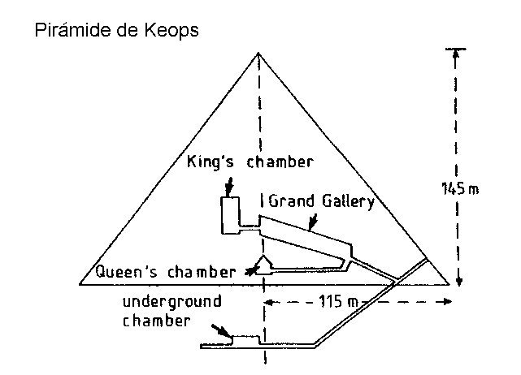
Motivación arqueológica
Huecos
Giza

Slide 23
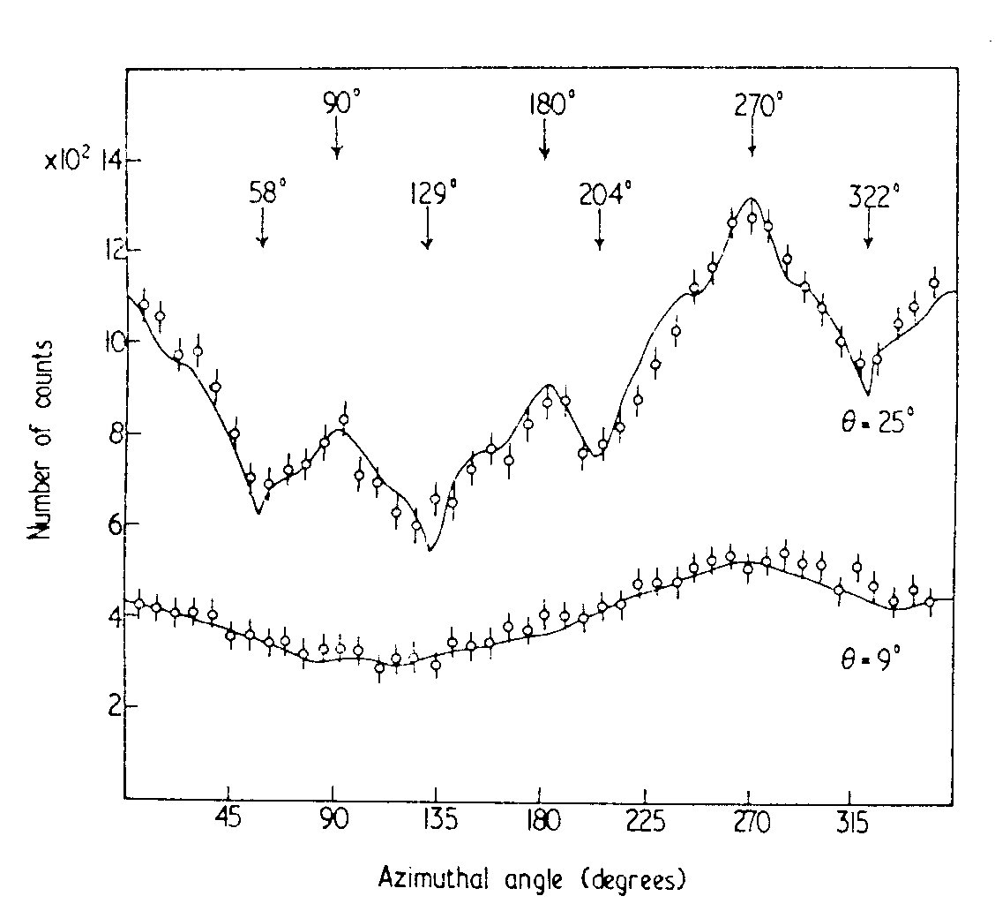
Resultados de Álvarez

Slide 24
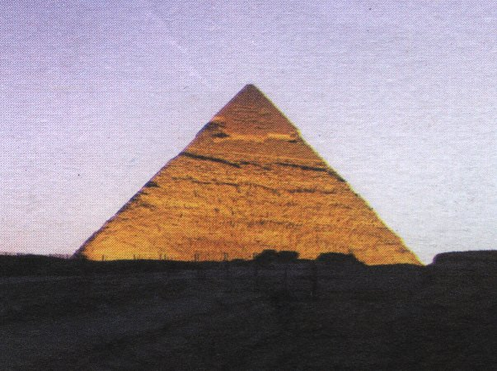
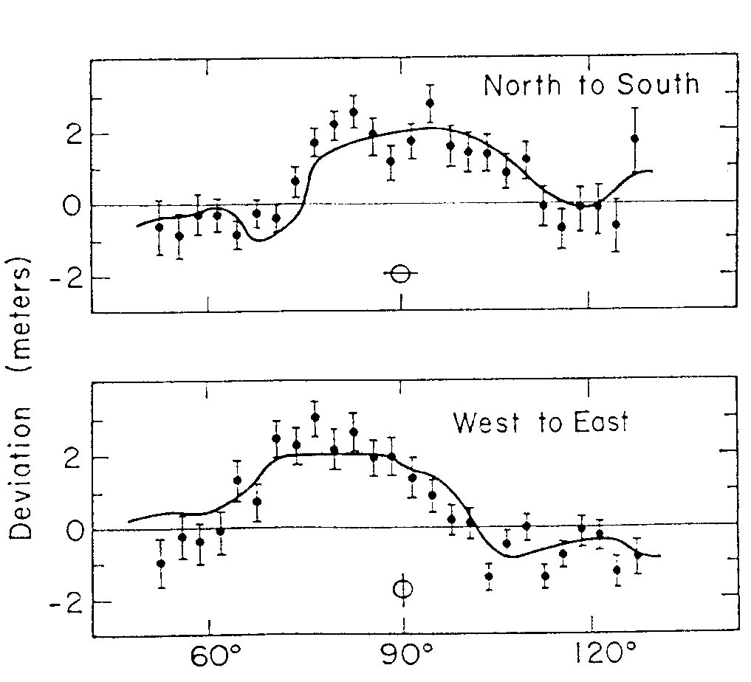
Sensibilidad

Slide 25
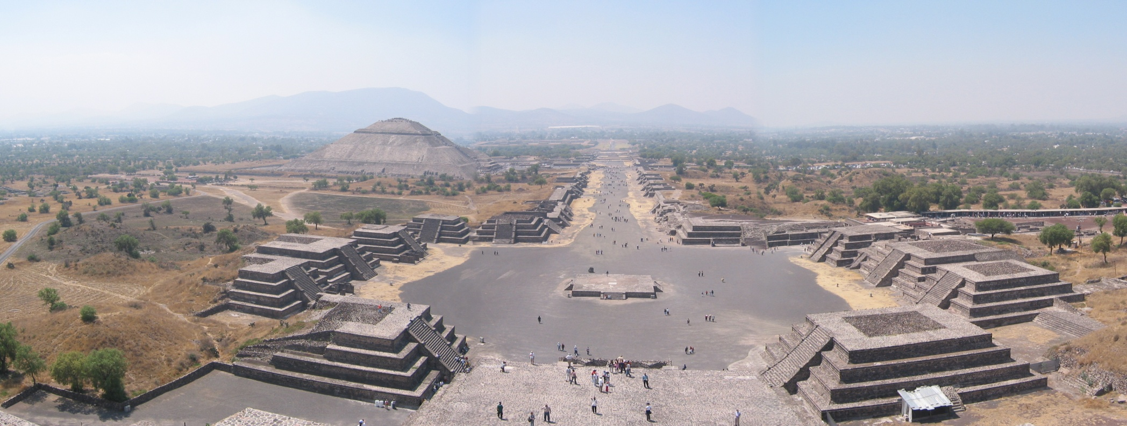
Teotihuacan

Slide 26
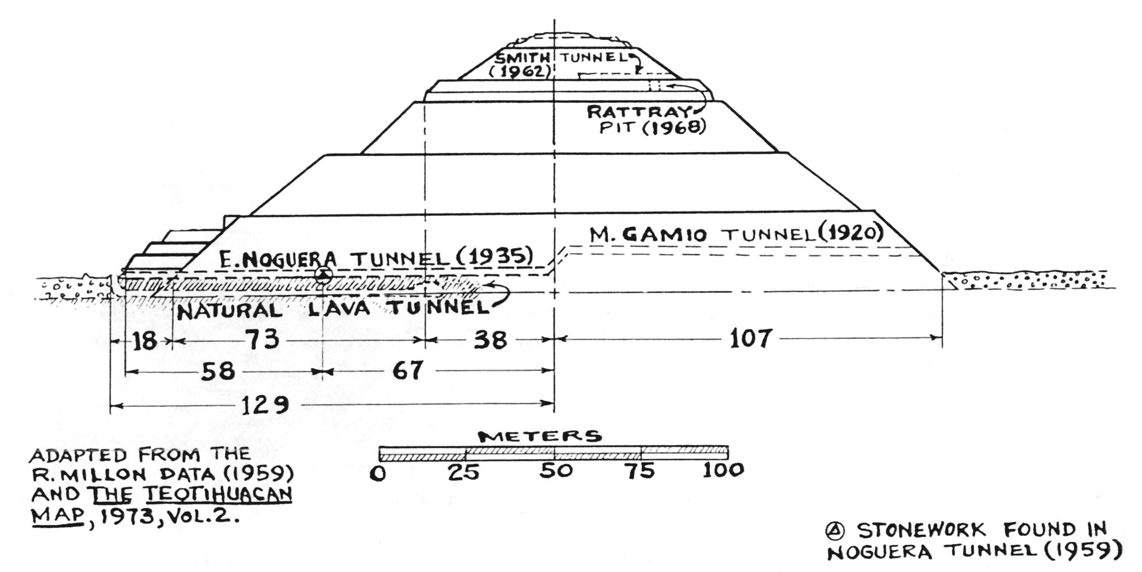
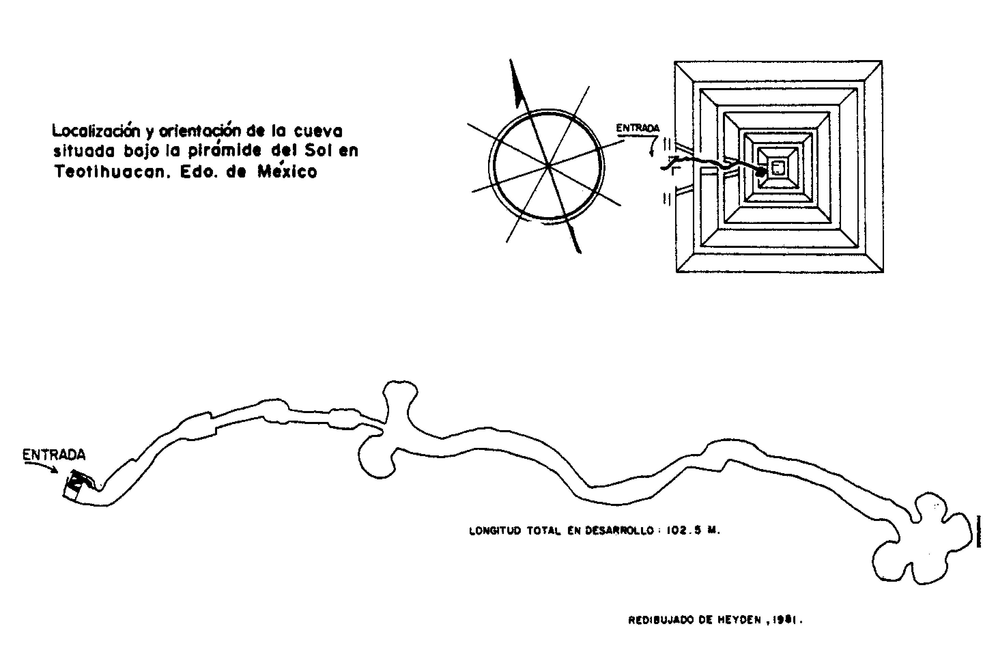
Pirámide del sol
- Three man-made tunnels (1920-50): no internal structure.
- Radón (1997) measurements: no large cavities (?)
- Moon Pyramide (+2002 results): Internal structure and large tumb!
?

Slide 27
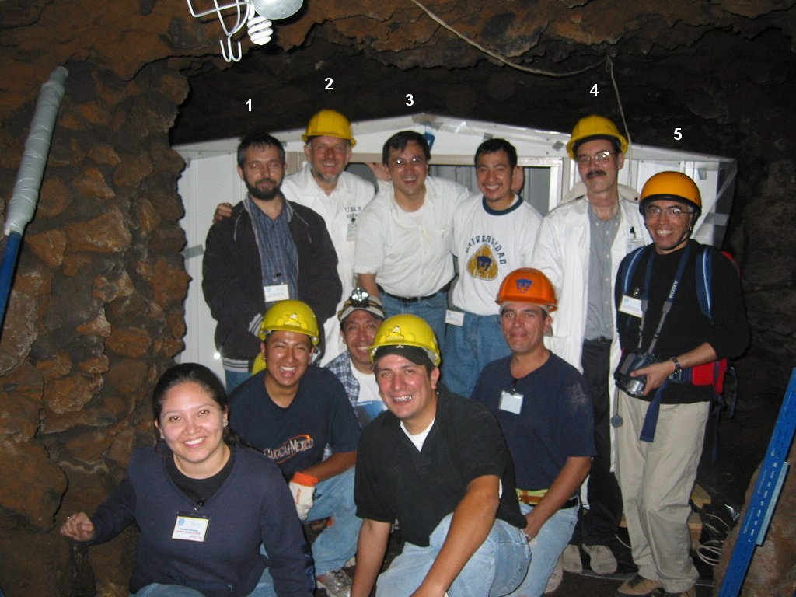
Participantes (UNAM)

Slide 28
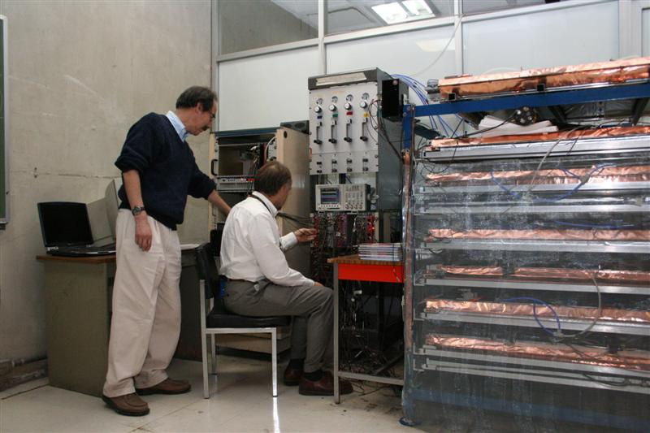
Detector de muones @ UNAM

Slide 29
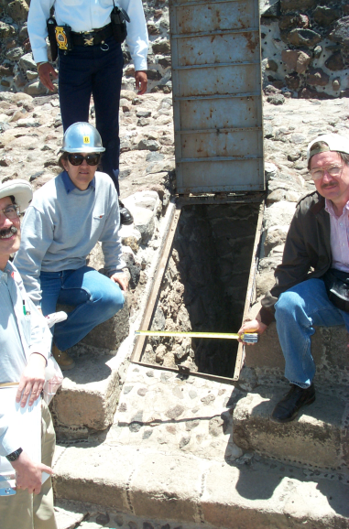
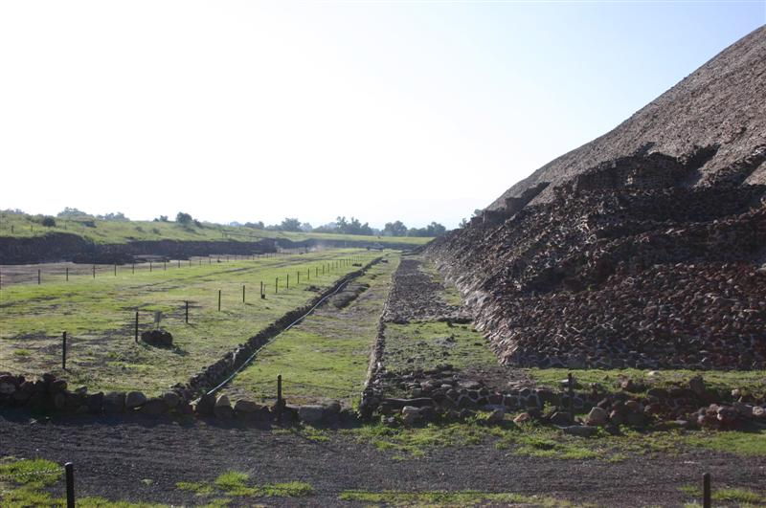
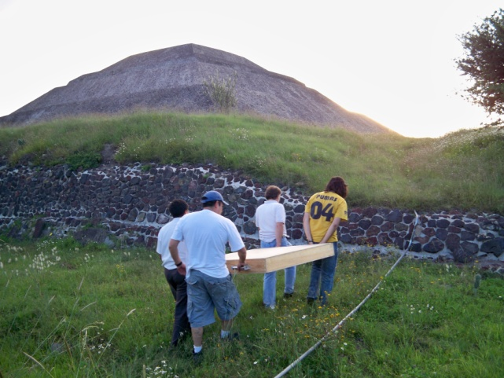
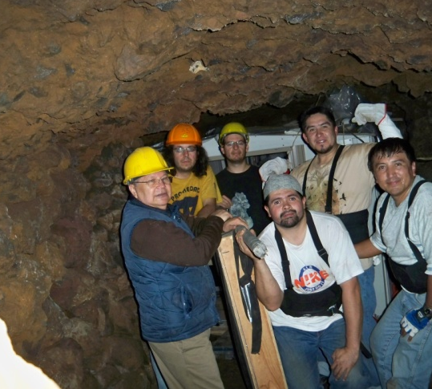
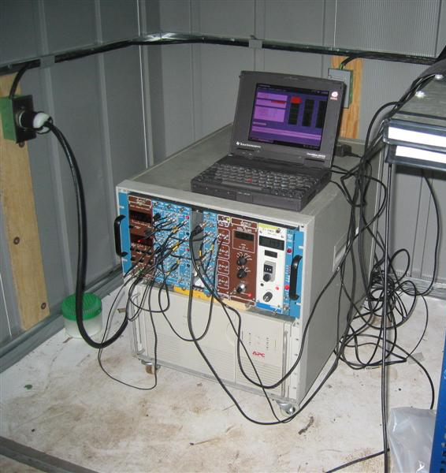
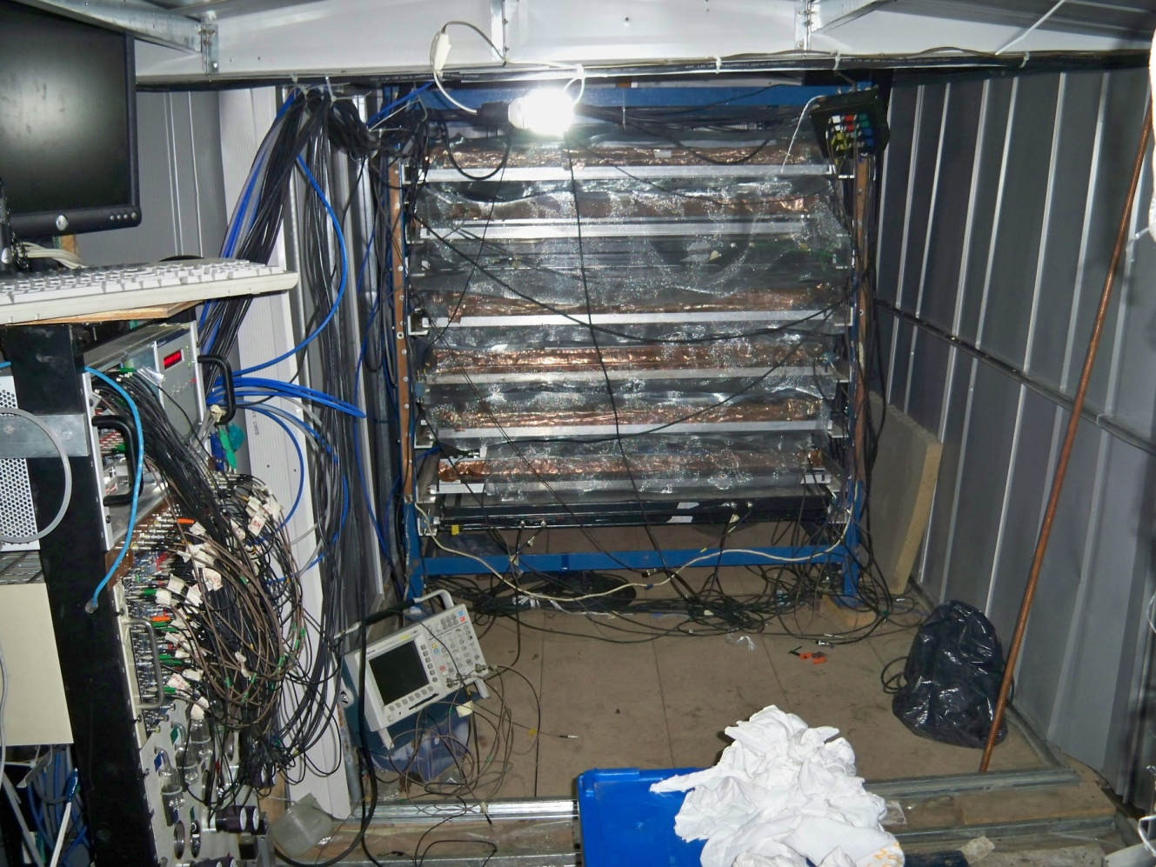
Trabajo en el sitio

Slide 30
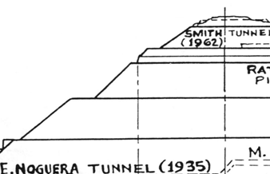
Calibración

Slide 31
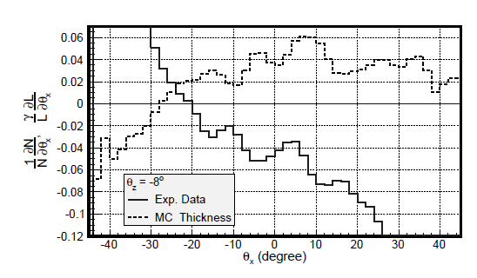
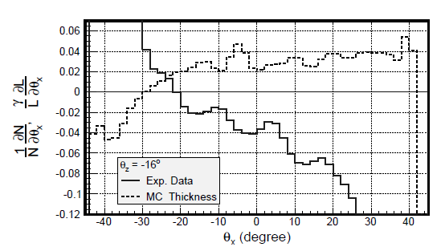
Datos

Slide 32
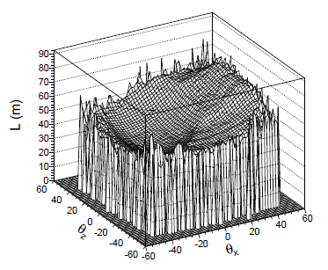
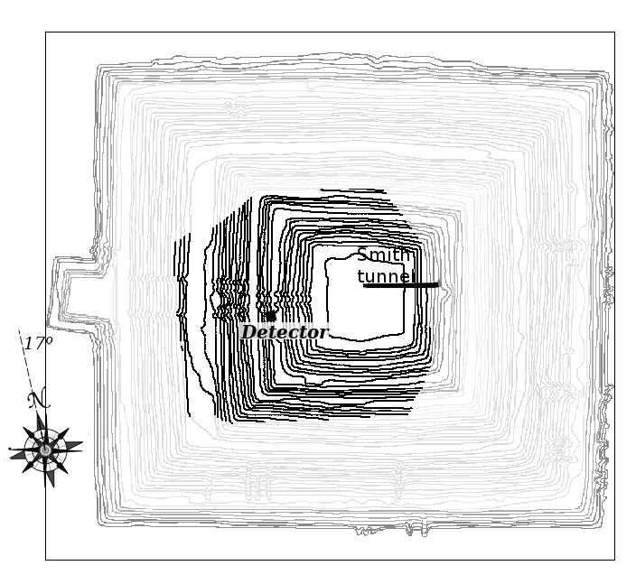
Distancia a la superficie

Slide 33
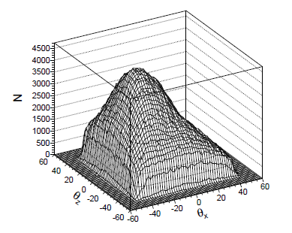
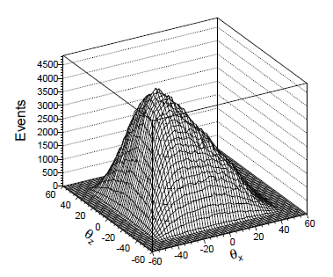
MC vs datos
Simulado
Medido

Slide 34
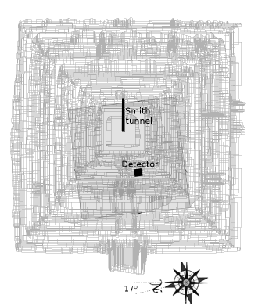
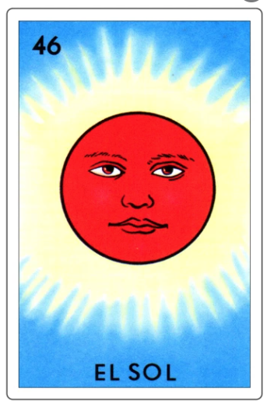
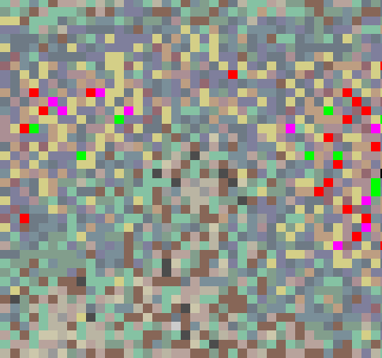
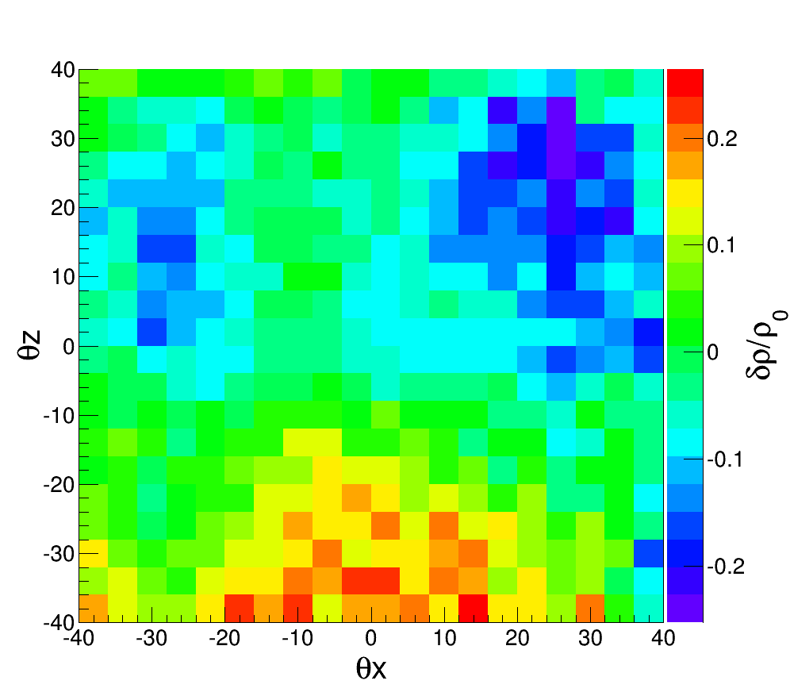
¿Pirámide insolada?

Slide 35
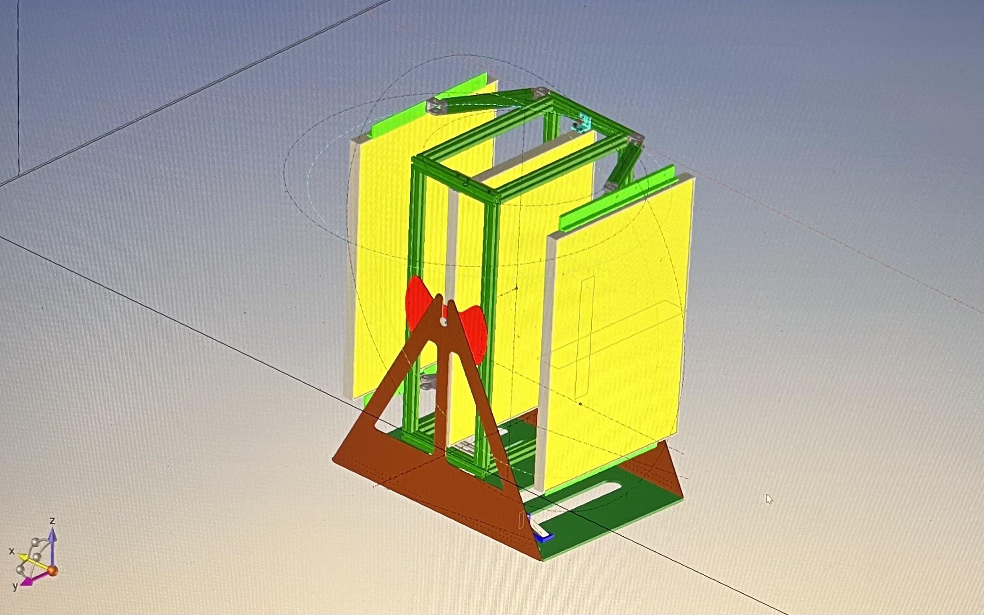
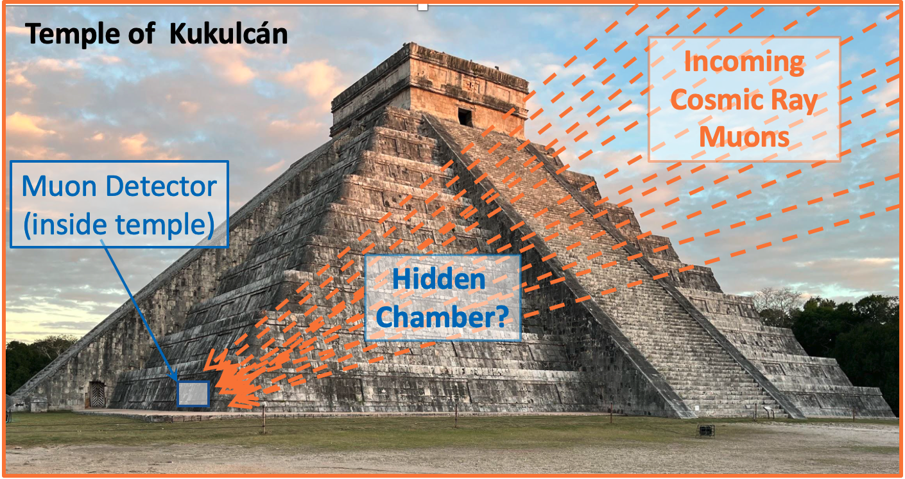
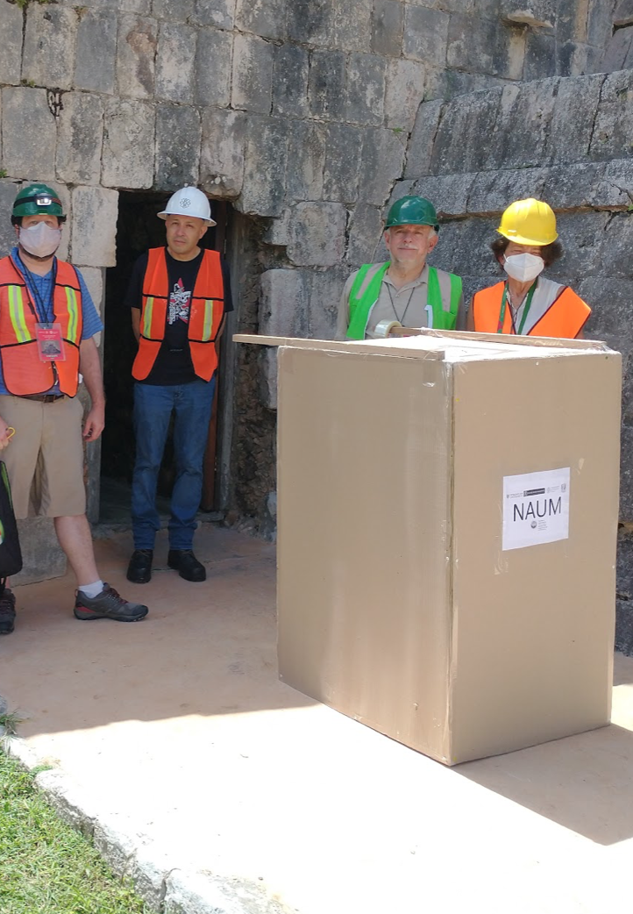
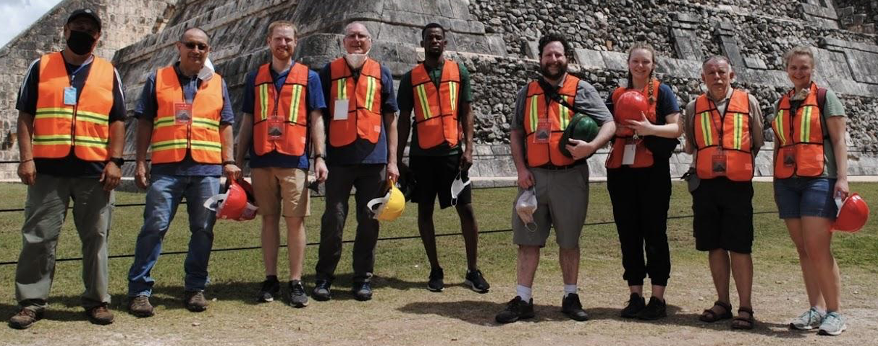

NAUM@Chichén-Itzá
Soporte
Maqueta

Slide 36
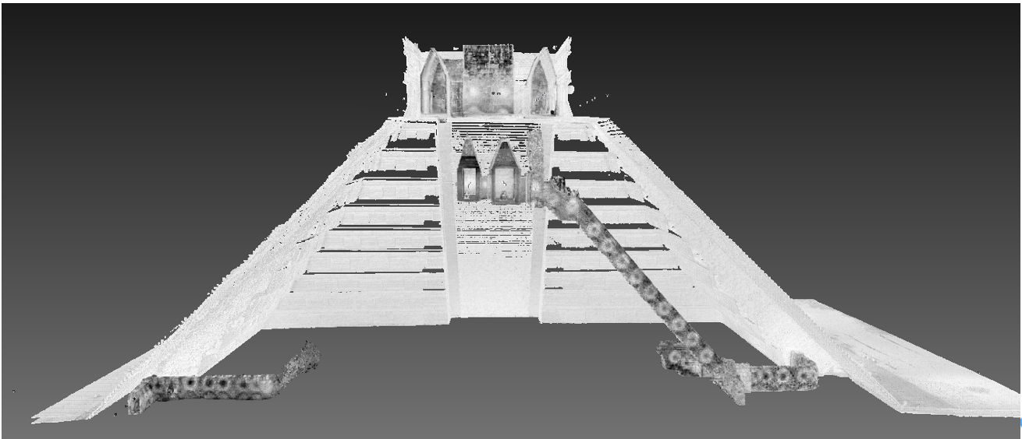
Reconstrucción laser
?

Slide 37



Resistividad eléctrica (2018)

Slide 38







Interior

Slide 39






Instrumentos NAUM

Slide 40




NAUM@IFUNAM

Slide 41
Continuará
Gracias
menchaca@física.unam.mx

Slide 42

Sección transversal

Slide 43

Pérdida de energía (clásica)
Mínima energía transferida
Máxima energía transferida

Slide 44




Parametrizaciones

Slide 45



Efectos locales

Slide 46

Variación temporal

Slide 47

Modulación solar

Slide 48
Tipos de centellador
Orgánicos (plásticos)
  Baratos y de cualquier tamaño
  Fáciles de maquinar
  Poco luminosos (baja resolución)
Inorgánicos (cristales)
  Caros y pequeños
  Mejor luminosidad (mayor resolución)

Slide 49

Orgánicos

Slide 50

Detectores “delgados"
Cola de
Landau
Distribución de Landau

Slide 51


Pérdidas por radiación
Longitud de radiación

Slide 52
RPP tables
https://pdg.lbl.gov/2024/reviews/contents_sports.html

